Slide 1
VERILOG · HOMEWORK
100 MHz 클럭 + 10 Hz Tick으로 만든
0 ~ 9999 카운터 · 4-Digit FND 표시
RTL 설계 · 합성 · 시뮬레이션 · Basys3 보드 검증
v1 Tick 카운터 → v2 스위치 제어 (CLEAR > STOP > DOWN)
정안성 · 2026. 10. 07

Slide 2
00
DEVELOPMENT FLOW
v1 Tick Counter → v2 Switch Priority → Boundary Verified
v1 Tick 카운터
v2 스위치 제어
Next 검증 보강
tick_gen: 1천만 클럭마다 1클럭 펄스
tick_counter: Tick마다 +1, 9999 다음 0
FND_CONTROLLER: 기존 모듈 재사용
검증: Tick 주기, 끝값, 자리 분리
스위치 3개: STOP · CLEAR · DOWN
우선순위: CLEAR > STOP > DOWN
8가지 조합을 표 하나로 판정
검증: 보드 — CLEAR 4조합, STOP, DOWN
남은 경우: Tick 사이 스위치 변화
기대값과 자동 비교하는 TB
Fnd_Controller도 Tick 방식으로 통일
스위치 입력 동기화
정안성 · Tick 기반 0~9999 카운터
2 / 28

Slide 3
01
01 · 개념 이해 — Q1 Clock Distributor
Clock IPs Align Edges Through a Dedicated Clock Tree
카운터 비트를 클럭으로 나눠 쓰는 방식
1
클럭 타이밍 조절 방법
Clk
클럭 IP(MMCM/PLL)는 기준 클럭 하나로 고속 VCO를 만든 뒤 나눠서 출력 → 모든 출력이 같은 기준 엣지에서 나옴
피드백 경로로 클럭 버퍼 지연까지 측정해 입력 클럭과 위상을 맞춤 (Deskew)
8-bit
카운터
B0
Clk/2
CPU
Clk/2
B1
Clk/4
I/O
Clk/4
2
Clock Skew 관리 방법
B2
Clk/8
Bus
물리: 전용 클럭 버퍼(BUFG) + 칩 전체에 길이를 맞춘 클럭 트리 → FF마다 도착 시간이 거의 같음
도구: 타이밍 분석이 FF마다 클럭 도착 시간을 계산해 Slack에 반영 → 리포트의 Clock Skew 항목으로 확인
Clk/8
B3
Clk/16
…
Clk
3
클럭 IP 내부 구조
문제
카운터 출력(Q)은 FF 지연 + 일반 배선을 거쳐 나감 → 비트마다 엣지가 조금씩 늦게 도착 (Skew)
도구가 이 신호를 클럭으로 관리하지 못할 경우 타이밍 검사에서 빠짐
÷D
입력 분주
PFD
위상 비교
×M
VCO
÷O
출력 분주
BUFG
클럭 버퍼
피드백 (버퍼 지연 보상)
f_out = f_in × M ÷ (D × O) · 위상 일치 시 LOCKED = 1 → 이후 사용
정안성 · Tick 기반 0~9999 카운터
3 / 28

Slide 4
01
01 · 개념 이해 — Q2 Setup Violation
Setup Violation — Data Arrives Too Late for the Capture Edge
Setup Violation Timing
정의
치명적인 이유
Launch edge
Capture edge
Capture 엣지 기준 Tsu 이전까지 데이터 도착 필요
도착이 늦음 → Setup Slack < 0
Capture FF가 이전 값 · 중간 전압을 샘플 → 잘못된 값 저장
Metastability → 다음 단까지 오류 전파
RTL 시뮬레이션에서는 안 보이고 보드에서만 간헐적 오동작
CLK
D
(Capture FF)
Tsu
Tco + Tlogic + Tnet
데이터가 Tsu 구간 안에 도착 → Setup violation
발생 원인
해결 방법
조합 logic 단수가 많은 긴 critical path
긴 net · 큰 fan-out → 배선 지연
목표 클럭 주파수 과다 (Tclk 부족)
Capture 클럭이 일찍 도착하는 clock skew
Pipelining — register 삽입으로 경로 분할
logic 최적화 · retiming
register duplication으로 fan-out 감소
클럭 주파수 하향 (최후 수단)
Setup Slack
= (Tclk + Tskew) − (Tco + Tlogic + Tnet + Tsu)
Slack < 0 → Negative Slack = Setup violation
WNS = 가장 작은 Setup Slack · TNS = Negative Slack의 합
정안성 · Tick 기반 0~9999 카운터
4 / 28

Slide 5
01
01 · 개념 이해 — Q2 Hold Violation
Hold Violation — New Data Arrives Too Soon After the Edge
Hold Violation Timing
정의
치명적인 이유
Launch = Capture edge
Capture 엣지 이후 Th 동안 데이터 유지 필요
새 데이터 도착이 빠름 → Hold Slack < 0
같은 엣지에서 다음 값이 밀려 들어와 현재 값 덮어씀
클럭 주파수와 무관 → 클럭을 늦춰도 해결 불가
모든 동작 속도에서 실패
CLK
D
(Capture FF)
Th
Tco + Tlogic (짧은 경로)
새 데이터가 Th 구간 안에 도착 → 이전 값 덮어씀
발생 원인
해결 방법
FF → FF 직결처럼 logic이 거의 없는 짧은 경로
Capture 클럭이 늦게 도착하는 큰 clock skew
일반 배선으로 만든 분주 · gated 클럭
짧은 경로에 delay(buffer) 삽입 — P&R 도구의 hold fixing
전용 클럭 버퍼(BUFG) · 클럭 트리로 skew 축소
분주 클럭 대신 Clock Enable(Tick) → 클럭 1개 유지
Hold Slack
= (Tco + Tlogic + Tnet) − (Th + Tskew)
Slack < 0 → Hold violation
WHS = 가장 작은 Hold Slack · THS = Negative Hold Slack의 합
정안성 · Tick 기반 0~9999 카운터
5 / 28

Slide 6
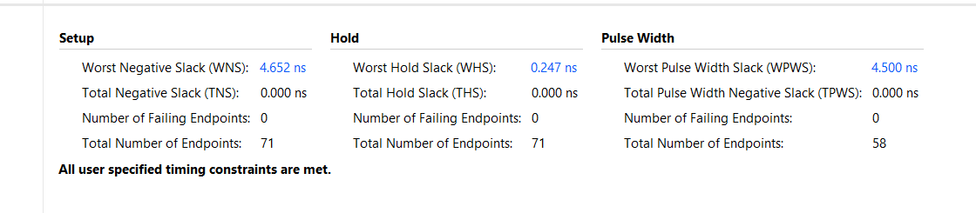
01
01 · 개념 이해 — Q2 Timing Summary
All 71 Paths Pass at 100 MHz — Worst Slack +4.652 ns
+4.652 ns
Setup 최소 여유 (10 ns 주기 중)
Setup
Hold
Pulse Width
데이터가 다음 클럭 엣지 전에 도착하는지 검사
WNS 4.652 ns — 가장 작은 Setup Slack
TNS 0 — Negative Slack의 합. 0 = 위반 없음
Failing 0 / 71 — 검사한 도착점 71개 모두 통과
클럭 엣지 직후 데이터가 너무 빨리 바뀌어 직전 값을 덮지 않는지 검사
WHS 0.247 ns — 가장 작은 Hold Slack
THS 0 · Failing 0 — 위반 없음
클럭을 늦춰도 안 고쳐지는 위반이라 따로 봄
클럭 High/Low 폭이 FF · 클럭 버퍼의 최소 요구 폭 이상인지 검사
WPWS 4.500 ns — 5 ns 반주기 중 4.5 ns 여유
TPWS 0 · Failing 0 / 58 — 위반 없음
정안성 · Tick 기반 0~9999 카운터
6 / 28

Slide 7
01
01 · 개념 이해 — Q3 Why Tick
A Tick Keeps the Whole Design on One Clock
100 MHz
…
…
Tick (10 Hz)
0.1 s
0.1 s
1 s = Tick 10개
Tick 폭 = 1클럭(10 ns)
✗ 분주 클럭으로 카운터를 돌릴 경우
분주 출력은 일반 배선 → Skew가 큼 (Q1)
클럭 도메인이 늘어남 → 도메인 사이 신호 전달 시 메타스테이블 위험
도구가 새 클럭을 모를 경우 그 경로는 타이밍 검사 누락
조합 논리로 만든 클럭은 Glitch → 의도치 않은 엣지
전용 클럭 버퍼 수가 제한됨
✓ Tick을 쓸 경우
모든 FF가 100 MHz 클럭 1개 → 전 경로가 타이밍 검사 대상
Tick = 1클럭 폭 '일 허가' 신호 → FF의 CE 핀으로 연결됨 (p.12)
100 MHz 자원은 그대로 쓰고, 일의 단위(0.1초)만 정의
주기는 숫자 하나(끝값)로 변경, 여러 주기 Tick도 같은 클럭에서
정안성 · Tick 기반 0~9999 카운터
7 / 28

Slide 8
01
01 · 개념 이해 — Q4 Combinational vs Sequential
Combinational Reacts at Once, Sequential Waits for the Edge
클럭
입력
조합 출력
← Glitch도 통과
순차 출력
← 엣지 사이 변화 무시
회색 점선 = 클럭 상승 엣지 — 순차 출력은 이 순간에만 바뀌고, 조합 출력은 입력 직후(전파 지연) 바로 바뀜
조합 회로
출력 = f(현재 입력)
입력 변화 시 전파 지연 후 즉시 출력 변화, 중간 Glitch 가능성
순차 회로
출력 = 클럭 엣지 이후 이전에 저장된 값 출력
클럭 엣지에서만 갱신
정안성 · Tick 기반 0~9999 카운터
8 / 28

Slide 9
02
02 · v1 설계 — 블록 다이어그램
Top Block Diagram — Red Sequential, Blue Combinational
counter_10000 (Top)
Counter_datapath
FND_CONTROLLER
digit_splitter
U_SPLIT #(14)
Fnd_Controller
U_FND_CON · FSM
tick_gen
GEN
tick_counter
TICK
i_data[13:0]
o_fnd_com[3:0]
digit_1
digit_1
i_clk
o_fnd_com
i_clk
digit_10
digit_10
o_tic
i_tick
[13:0]
digit_100
digit_100
i_reset
14 bit
i_reset
digit_1000
digit_1000
o_hex
i_clk(1kHz)
i_reset_n
inverter
상태 = 순차 · 출력 선택 = 조합
clock_div
U_CLK_DIV
i_clk
o_clk_1kHz
fnd_decoder
U_FND_DEC
inverter
i_reset_n
i_hex
o_fnd_data[7:0]
i_clk
o_fnd_data
i_reset
순차
조합
정안성 · Tick 기반 0~9999 카운터
9 / 28

Slide 10
02
02 · v1 설계 — 모듈 역할
Module Roles — Count 1234 from Tick to Segments
1
tick_gen
2
tick_counter
3
digit_splitter
4
clock_div
5
Fnd_Controller
6
fnd_decoder
1천만 클럭마다
1클럭 펄스
Tick마다 +1
9999 다음 0
÷10 · 나머지로
4자리 분리
100 MHz →
약 1 kHz
1 ms마다 한 자리
AN0→AN3 순환
숫자 → 켤 세그먼트
(0일 때 켜짐)
0.1 s
1|2|3|4
1 ms
AN0
 | 모듈 | 종류 | 하는 일 | 설계 이유
① | tick_gen | 순차 | 0 ~ 9,999,999를 세고 끝값에서 1클럭 펄스 | 카운터는 100 MHz 그대로 두고 '0.1초 단위'만 만들기 위해
② | tick_counter | 순차 | Tick이 온 클럭에서만 +1, 9999 다음 0 | 14 bit(최대 16,383)가 9999를 담는 최소 폭
③ | digit_splitter | 조합 | 천·백·십·일의 자리 숫자 전환 | FND는 자리마다 0~9 숫자 하나를 받기 때문
④ | clock_div | 순차 | 100 MHz를 약 1 kHz 스캔 클럭으로 | 4자리를 빠르게 돌려 동시에 켜진 것처럼 보이게 (잔상)
⑤ | Fnd_Controller | 순차 | 4개 상태 순환 — 상태값으로 자리 선택 | 세그먼트 선을 4자리가 공유 → 한 번에 한 자리만 켬
⑥ | fnd_decoder | 조합 | 숫자 0~9 → 세그먼트 8개 On/Off | 공통 Anode FND라 0일 때 켜짐 (Active-Low)
정안성 · Tick 기반 0~9999 카운터
10 / 28

Slide 11
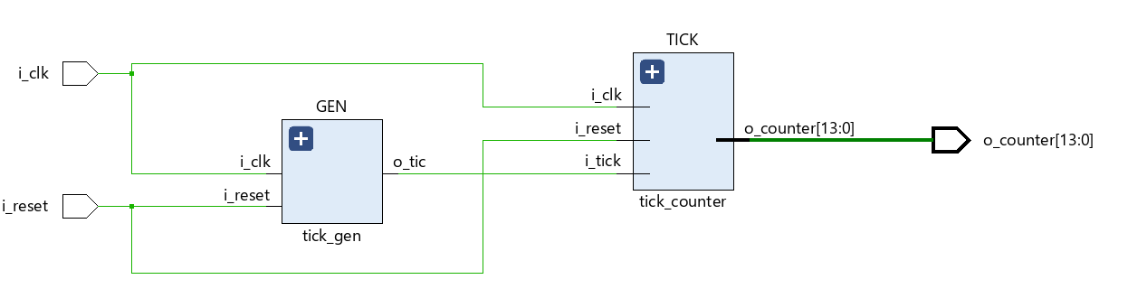
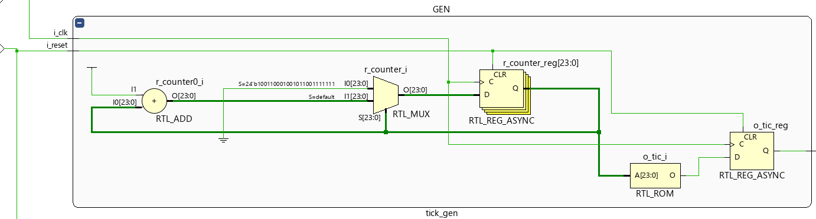
02
02 · v1 설계 — Counter_datapath 내부 ①
Tick Generator Emits One 10 ns Pulse per 10M Clocks
Counter_datapath = tick_gen (GEN) → Tick → tick_counter (TICK)
1
adder (+1)
현재 값 + 1을 매 클럭 계산
3
2
1
2
MUX
값 = 9,999,999일 때 0, 그 외 +1 결과 → 끝에서 0으로 되돌림
5
4
3
24-bit register
2²⁴ = 16,777,216 ≥ 1천만 → 24 bit. 리셋 버튼에 즉시 0 (비동기 CLR)
4
comparator (ROM 기호)
'값 = 끝값' 비교. 24 bit 입력 → 1 bit 출력 표라 도구가 ROM 기호로 그림
GEN 내부 합성 결과
5
Tick register
비교 결과를 한 클럭 뒤 출력 → Glitch 없는 깨끗한 1클럭(10 ns) 펄스
정안성 · Tick 기반 0~9999 카운터
11 / 28

Slide 12
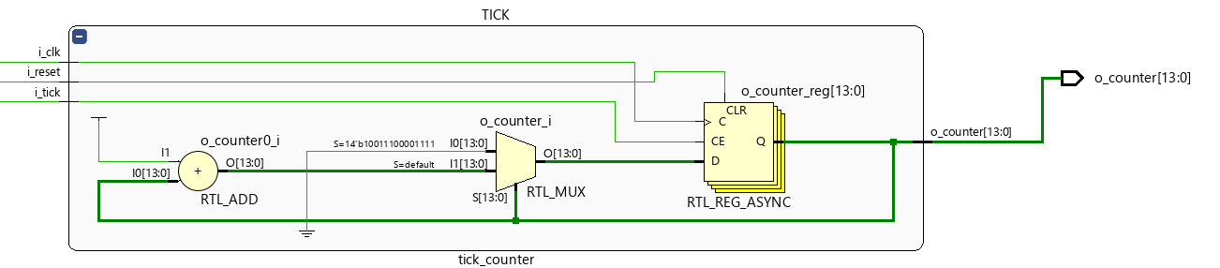
02
02 · v1 설계 — Counter_datapath 내부 ②
Tick Enters the Clock-Enable Pin, Not a Second Clock
1
adder (+1)
현재 값 + 1
3
2
MUX
값 = 9999일 때 0 → 0~9999 순환
1
2
4
3
14-bit register
2¹⁴ = 16,384 ≥ 10,000. 리셋 시 즉시 0
4
CE 핀 = Tick
Tick이 1인 클럭에서만 새 값을 받아들임. 클럭은 100 MHz 그대로, '언제 일할지'만 Tick이 결정
분주 클럭 방식일 경우
register 클럭(C) 핀에 분주 신호 입력
→ 새 클럭 도메인, 일반 배선 Skew, 타이밍 검사 누락 위험
Tick 방식
클럭(C) 핀은 100 MHz 그대로, Tick은 CE 핀으로
코드는 'Tick일 때 +1'만 작성 → 합성기가 CE로 연결 — Q3 답의 증거
정안성 · Tick 기반 0~9999 카운터
12 / 28

Slide 13
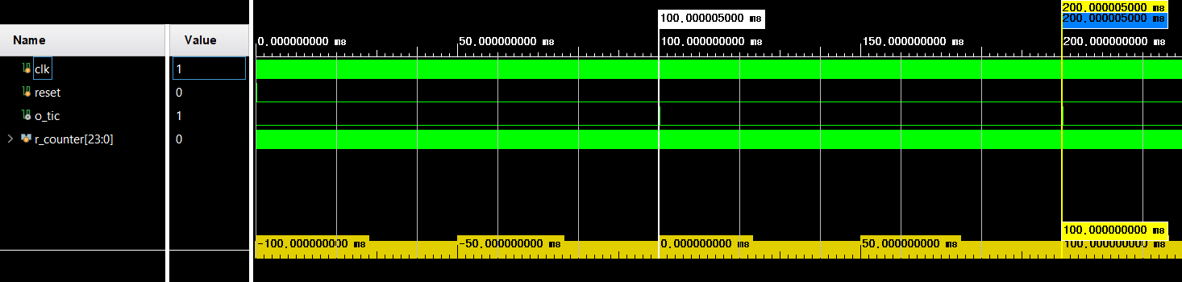
03
03 · v1 검증 — Tick 주기
Tick Period Measured at 100 ms (10 Hz)
100 ms
Tick ①
Tick ②
계산
100,000,000 Hz ÷ 10 Hz = 10,000,000 클럭마다 Tick 1번
→ 끝값 9,999,999
측정
커서 100.000005 ms → 200.000005 ms
간격 100.000000 ms = 10 Hz
+5 ns 이유
클럭 상승 엣지가 5, 15, 25 ns…에 있어 Tick도 엣지 시각에 맞춰 뜸
주기에는 영향 없음
정안성 · Tick 기반 0~9999 카운터
13 / 28

Slide 14
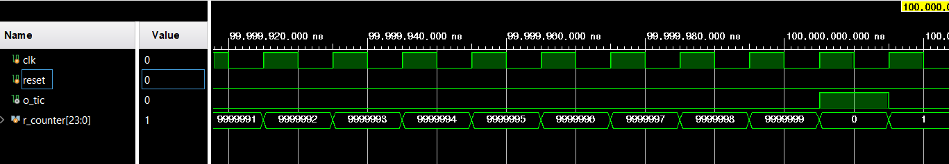
03
03 · v1 검증 — Tick 경계
9,999,999 Rolls to 0 with a One-Clock Tick
1클럭 = 10 ns →
끝값 9,999,999
0으로 복귀
tick_gen 끝값 비교
r_counter = 9,999,999 → comparator 출력 1
MUX가 0 선택 → 다음 엣지에 0 복귀
Tick register
비교 결과를 한 클럭 뒤 출력 → Glitch 없음
카운트가 0이 되는 엣지 = Tick이 1이 되는 엣지
1클럭 폭 이유
tick_counter는 Tick = 1인 클럭마다 +1
1클럭(10 ns) 폭 → Tick 1번에 +1 보장
정안성 · Tick 기반 0~9999 카운터
14 / 28

Slide 15
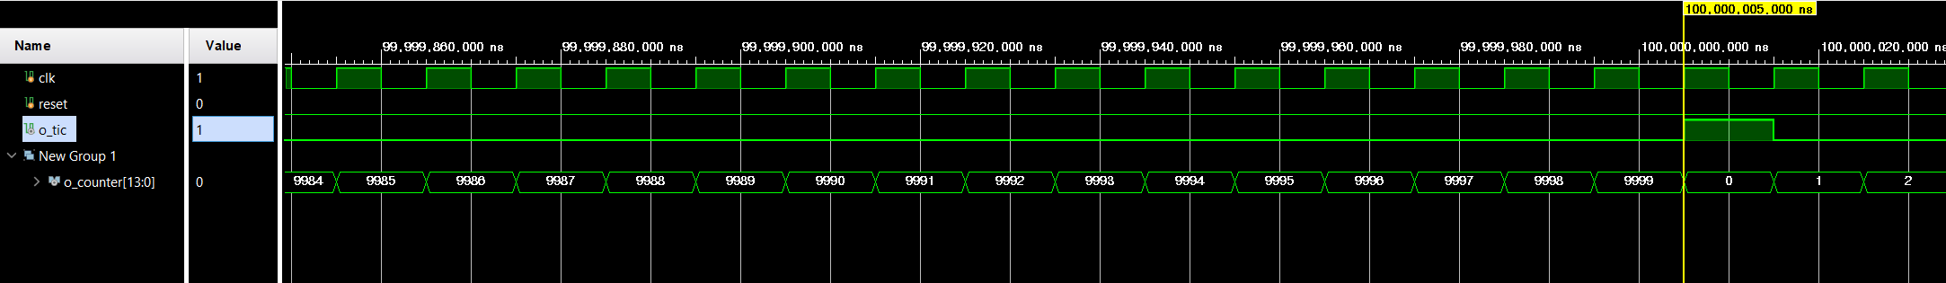
03
03 · v1 검증 — 카운터 끝값
Counter Wraps from 9999 to 0
9999 → 0
4
tick_counter — 9999 다음 0이 나오는 이유
2
1
comparator
3
o_counter = 9999 (COUNT − 1) 감지
1
2
MUX
+1 결과(10000) 대신 0 선택
3
14-bit register
Tick 엣지에서 0 저장 → 9999 다음 0
4
결과
10000은 저장되지 않음 → 0 ~ 9999 4자리 유지
정안성 · Tick 기반 0~9999 카운터
15 / 28

Slide 16
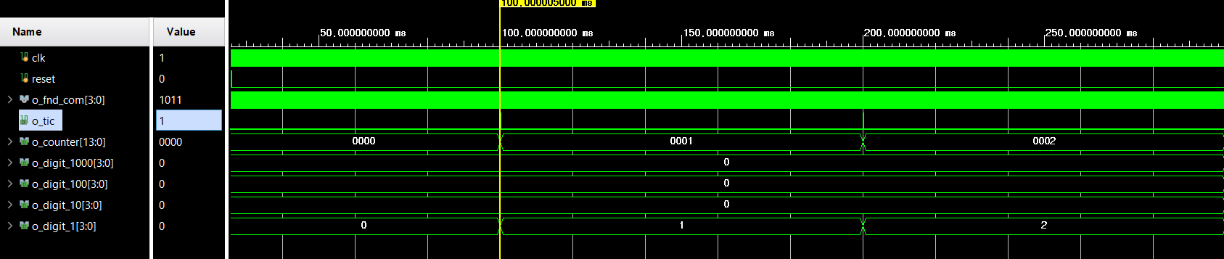
03
03 · v1 검증 — Top 연결 결과
Each Tick Adds 1 on the Full Top
100 ms
Tick ↑ → 카운트 +1
Tick이 뜬 클럭에서 0000 → 0001 → 0002
100 ms 간격 = 0.1초마다 +1
자리 분리 확인
1의 자리가 카운트와 같은 시각에 바뀜
digit_splitter(조합 회로) → 클럭 대기 없음
정안성 · Tick 기반 0~9999 카운터
16 / 28

Slide 17
04
04 · v2 설계 — 요구사항
v2 Switch Priority: CLEAR > STOP > DOWN > UP
SW0 V17
SW1 V16
SW2 W16
우선순위
STOP
HOLD (현재 값)
CLEAR
0으로
DOWN
−1 (0 다음 9999)
CLEAR
>
STOP
>
DOWN
>
UP (기본)
여러 스위치 동시 ON 시 왼쪽 우선
counter_10000_v2 (Top)
CLK 100 MHz
Counter_Datapath_v2
FND_CONTROLLER (v1과 동일)
Reset (BTNC)
tick_gen
0.1초 Tick
tick_counter
Tick마다 8가지
스위치 조합 판정
(p.18 Table)
digit_splitter
Tick
SW0 STOP
14 bit
clock_div · Fnd_Controller
SW1 CLEAR
fnd_decoder
SW2 DOWN
정안성 · Tick 기반 0~9999 카운터
17 / 28

Slide 18
04
04 · v2 설계 — 동작 표
8 Switch Codes Map to 4 Actions in One Table
Switch Action Table
SW2 DOWN | SW1 CLEAR | SW0 STOP | Action | Tick 때 카운트 | 근거
0 | 0 | 0 | UP | +1 (9999 다음 0) | 스위치 없음 → 기본 동작
0 | 0 | 1 | STOP | HOLD | STOP만
0 | 1 | 0 | CLEAR | 0 | CLEAR만
0 | 1 | 1 | CLEAR | 0 | CLEAR > STOP
1 | 0 | 0 | DOWN | −1 (0 다음 9999) | DOWN만
1 | 0 | 1 | STOP | HOLD | STOP > DOWN
1 | 1 | 0 | CLEAR | 0 | CLEAR > DOWN
1 | 1 | 1 | CLEAR | 0 | CLEAR > STOP > DOWN
정안성 · Tick 기반 0~9999 카운터
18 / 28

Slide 19
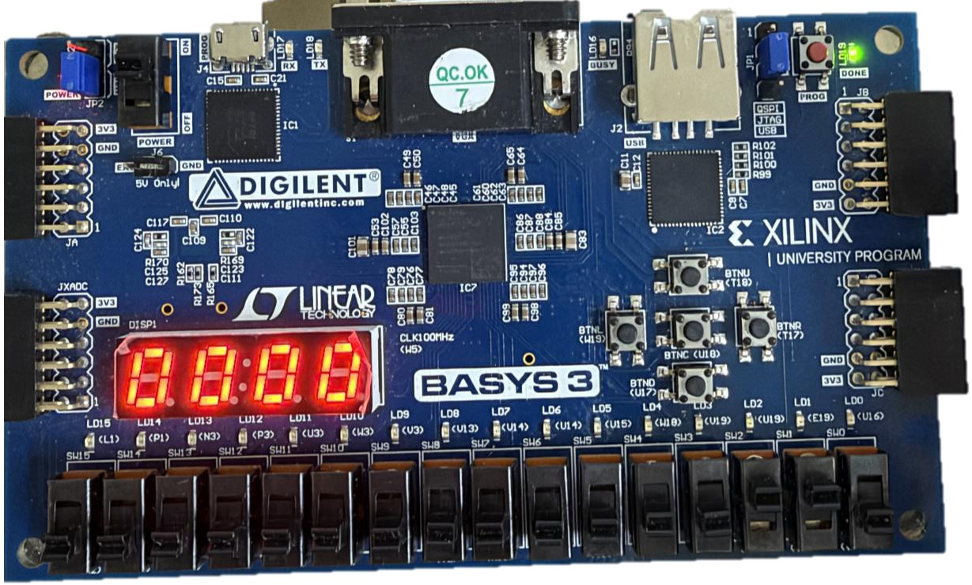
04
04 · v2 설계 — 보드 입출력
Board I/O Pin Map (FND_COU.xdc)
신호 | 보드 | 핀 | 방향
i_clk | 100 MHz 오실레이터 | W5 | 입력
i_reset | BTNC (가운데 버튼) | U18 | 입력
i_sw0 | SW0 — STOP | V17 | 입력
i_sw1 | SW1 — CLEAR | V16 | 입력
i_sw2 | SW2 — DOWN | W16 | 입력
o_fnd_data[0:7] | 세그먼트 CA~CG, DP | W7 W6 U8 V8 U5 V5 U7 V7 | 출력
o_fnd_com[0:3] | 자리 AN0~AN3 | U2 U4 V4 W4 | 출력
Reset · BTNC · U18
CLK 100 MHz · W5
FND 4자리 (세그먼트 · 자리)
SW0 STOP · V17
SW1 CLEAR · V16
SW2 DOWN · W16
정안성 · Tick 기반 0~9999 카운터
19 / 28

Slide 20
05
05 · v2 검증 — 경계값 시뮬레이션 계획
Boundary Plan — 8 of 10 Cases Confirmed in Simulation
# | 확인 항목 | 입력 (SW2 SW1 SW0) | 기대 결과 | 결과
1 | UP 끝값 | 000 | 9998 → 9999 → 0 | ✓ p.22
2 | DOWN 끝값 | 100 | 1 → 0 → 9999 | ✓ p.22
3 | CLEAR | 010 | 다음 Tick에 0 (최대 0.1초 지연) | ✓ p.22
4 | CLEAR > STOP | 011 | 0 | ✓ p.22
5 | CLEAR > DOWN | 110 | 0 | ✓ p.22
6 | 전부 켬 | 111 | 0 | ✓ p.22
7 | STOP | 001 | Tick이 와도 HOLD | ✓ p.22
8 | STOP > DOWN | 101 | HOLD | ✓ p.22
9 | Tick 사이 스위치 변화 | Tick 사이에 켰다 끔 | 변화 없음 (Tick 때만 판정) | 미실시
10 | 리셋 | BTNC | 즉시 0 (클럭 대기 없음) | 시작 시 1회
정안성 · Tick 기반 0~9999 카운터
20 / 28

Slide 21
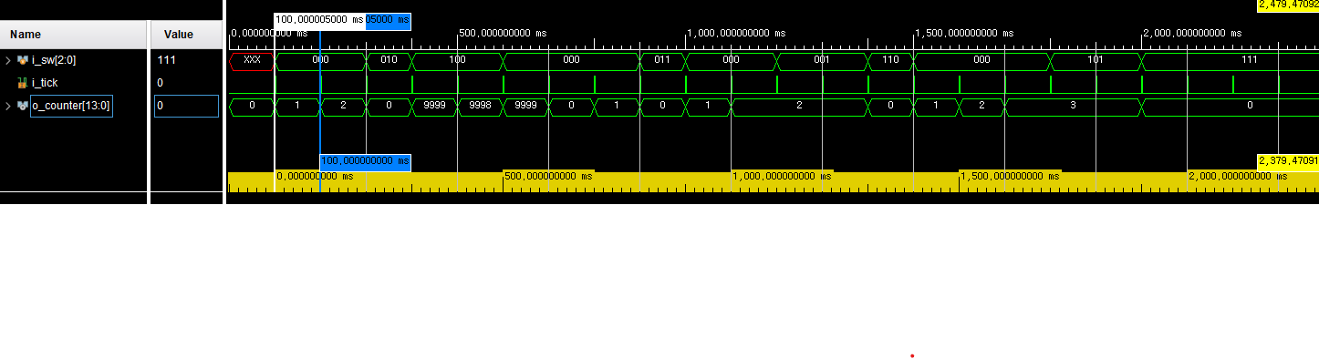
05
05 · v2 검증 — 시뮬레이션 결과
Simulation — All 8 Switch Codes and Both Wraps Match
UP
CLEAR
DOWN
UP
CLEAR
UP
STOP
CLEAR
UP
STOP
CLEAR
① 0 → 9999
② 9999 → 0
③ 011
④ 001
⑤ 110
⑥ 101
⑦ 111
①② UP · DOWN 경계
③⑤⑦ CLEAR 우선
④⑥ STOP 우선
8 / 8 스위치 코드
0에서 DOWN → 9999, 이어서 9998
UP으로 9998 → 9999 → 0 순환
9999까지 1,000초 대기 대신 0에서 DOWN으로 경계 직행
010 · 011 · 110 · 111 모두 다음 Tick에 0
STOP · DOWN과 함께 켜도 CLEAR 우선
001: 2 → 2 → 2, 2 Tick 동안 HOLD
101: DOWN이 켜져도 3 HOLD → STOP > DOWN
000 ~ 111 전 조합 기대 동작 일치
경계 2곳 (0 → 9999, 9999 → 0) 확인
정안성 · Tick 기반 0~9999 카운터
21 / 28

Slide 22
05
05 · v2 검증 — 시나리오 구간 해설
Scenario Breakdown — Each Step Targets One Rule
# | Tick (ms) | SW2 SW1 SW0 | Action | 카운트 | 확인 의도 | 결과
1 | 100 – 200 | 000 | UP | 0 → 1 → 2 | 기본 동작 — Tick마다 +1 | ✓
2 | 300 | 010 | CLEAR | 2 → 0 | CLEAR 단독 — 다음 Tick에 0 | ✓
3 | 400 – 500 | 100 | DOWN | 0 → 9999 → 9998 | DOWN 경계 — 0 다음 9999 | ✓
4 | 600 – 800 | 000 | UP | 9998 → 9999 → 0 → 1 | UP 경계 — 9999 다음 0 | ✓
5 | 900 | 011 | CLEAR | 1 → 0 | CLEAR > STOP | ✓
6 | 1000 – 1100 | 000 | UP | 0 → 1 → 2 | CLEAR 후 다시 UP | ✓
7 | 1200 – 1300 | 001 | STOP | 2 → 2 → 2 | STOP 단독 — Tick이 와도 유지 | ✓
8 | 1400 | 110 | CLEAR | 2 → 0 | CLEAR > DOWN | ✓
9 | 1500 – 1700 | 000 | UP | 0 → 1 → 2 → 3 | CLEAR 후 다시 UP | ✓
10 | 1800 – 1900 | 101 | STOP | 3 → 3 → 3 | STOP > DOWN | ✓
11 | 2000 | 111 | CLEAR | 3 → 0 | CLEAR > STOP > DOWN — 전부 켬 | ✓
스위치 코드 8 / 8
경계 2 / 2
우선순위 4건
판정 방식
000 ~ 111 전 조합 확인
111 = 전부 켬 → CLEAR (#11)
DOWN 0 → 9999 (#3)
UP 9999 → 0 (#4)
CLEAR > STOP (#5) · CLEAR > DOWN (#8)
STOP > DOWN (#10) · 전부 켬 → CLEAR (#11)
파형 · 콘솔 로그 눈 비교 (자동 비교 없음)
→ 자동 판정 TB 제안 (p.27)
정안성 · Tick 기반 0~9999 카운터
22 / 28

Slide 23

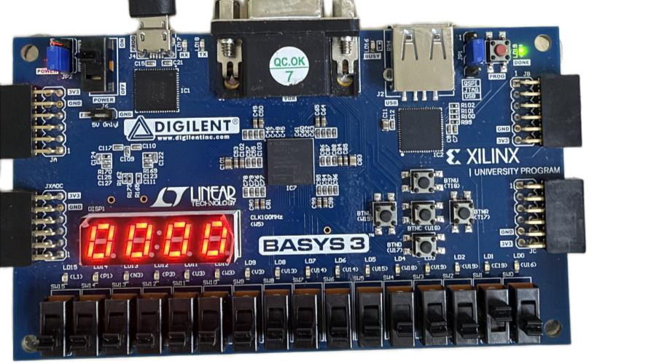
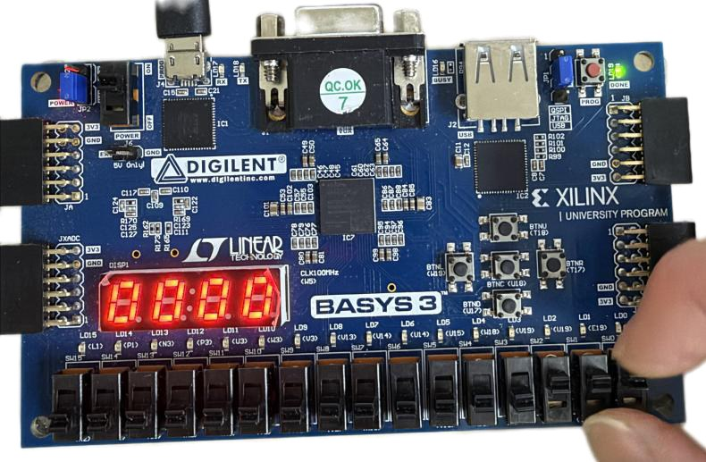
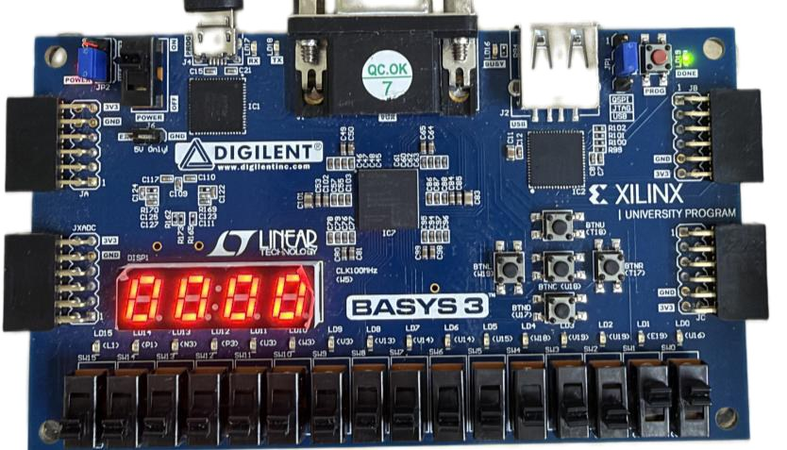
05
05 · v2 검증 — 보드 결과 ① CLEAR
Board — CLEAR Wins in All 4 Combinations
판정
✓ 4가지 조합 모두 0000
CLEAR 스위치(SW1) ON → 다른 스위치와 상관없이 0
SW2 SW1 SW0 = 110 CLEAR + DOWN
SW2 SW1 SW0 = 010 CLEAR만
SW2 SW1 SW0 = 111 전부 켬
SW2 SW1 SW0 = 011 CLEAR + STOP
정안성 · Tick 기반 0~9999 카운터
23 / 28

Slide 24
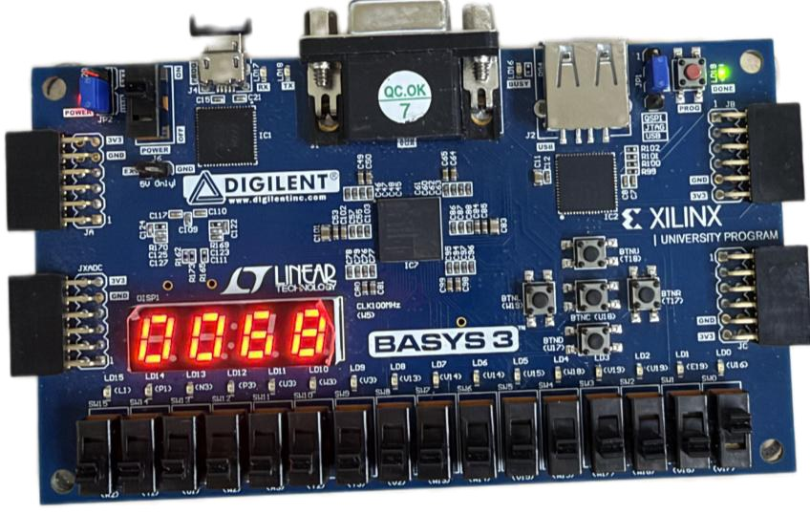
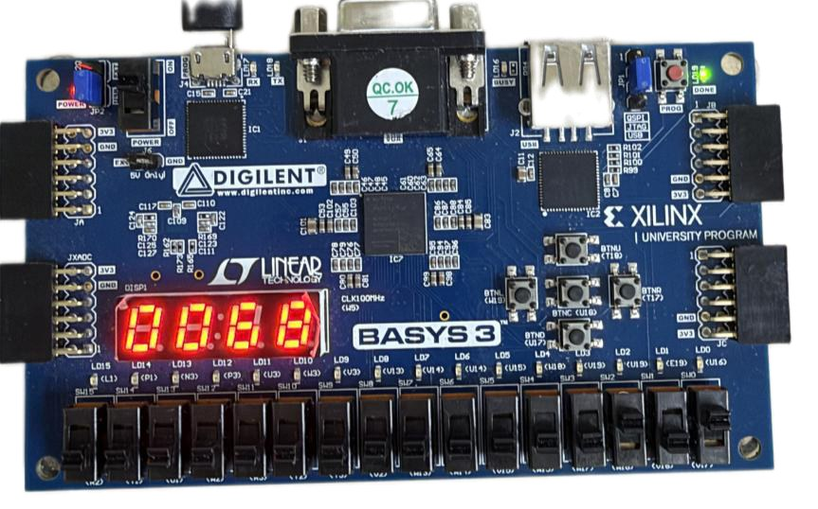
05
05 · v2 검증 — 보드 결과 ② STOP
Board — STOP Holds the Count Even with DOWN On
판정
✓ 101: STOP > DOWN
STOP과 DOWN이 함께 켜져도 HOLD
SW2 SW1 SW0 = 001
SW2 SW1 SW0 = 101
STOP : register CE를 끄는 방식 → Tick이 와도 HOLD
정안성 · Tick 기반 0~9999 카운터
24 / 28

Slide 25
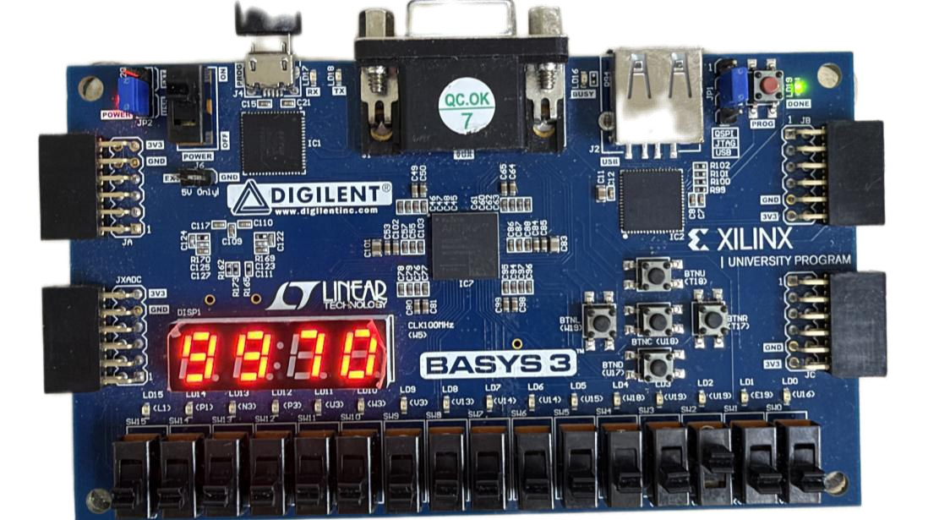
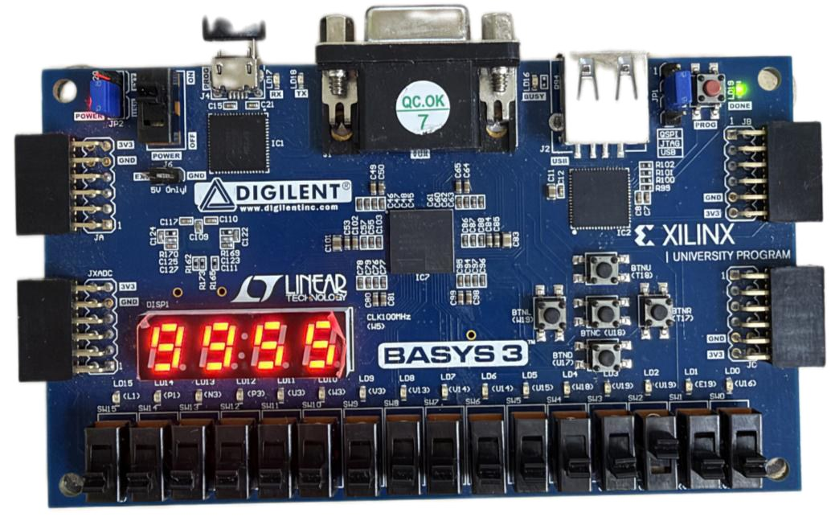
05
05 · v2 검증 — 보드 결과 ③ DOWN
Board — DOWN Counts Back One Step per Tick
SW2 SW1 SW0 = 100 (9970 → 9955)
정안성 · Tick 기반 0~9999 카운터
25 / 28

Slide 26
06
06 · 평가 — 검증 방법론
Verification Score 23 / 40 — Automatic Checking Missing
항목 | 점수 | 근거
입력 커버리지 | ●●●●○ | v2 시나리오 시뮬레이션 8/8 코드 + UP · DOWN 경계 / 보드 6/8 조합
기대값 독립성 | ●○○○○ | 기대값 없이 파형을 눈으로 비교
관측 지점 | ●●○○○ | 내부 카운트 · 자리 신호 관찰, 실제 FND 출력 핀 해석 없음
판정 타이밍 | ●●●●○ | 커서로 Tick 시각(100.000005 ms)과 1클럭 폭까지 정밀 확인
자동 판정 · 리포트 | ●○○○○ | 오류 수 · PASS/FAIL 출력 없음
보드용 Top 시뮬레이션 | ●●●●○ | v1 · v2 Top 전체 시뮬레이션 ✓
문제 해결 절차 | ●●●●○ | 우선순위를 보드 + 시뮬레이션 양쪽에서 확인
문서화 · 재현성 | ●●●○○ | 커서 시각 기록 양호 / 실제 Tick 주기로 2초 진행 → 느림
23 / 40
C+ · 자동 판정 보강 필요
Tick과 스위치 변화가 겹치는 순간은 보드로 재현 불가
정안성 · Tick 기반 0~9999 카운터
26 / 28

Slide 27
06
06 · 평가 — 개선 제안
Next — Self-Checking TB and Single-Clock FND Scan
1
Tick 주기를 바꿀 수 있는 시뮬레이션
2
자동 판정 TB
TB에서 Tick 끝값만 10으로 덮어쓰기
9999 경계까지 1천억 → 약 10만 클럭 (계산값)
p.20의 10가지 경우를 몇 ms 안에 확인
입력 → 설계와 독립된 기대값 모델 → 비교 → 오류 수 · PASS/FAIL
FND 출력 핀(세그먼트 · 자리)을 숫자로 되돌려 비교
사람 눈 대신 로그가 판정
3
Fnd_Controller도 Tick으로
4
스위치 입력 동기화
1 kHz 분주 클럭 → 100 MHz 클럭 + 1 kHz Tick(CE)
설계 전체가 클럭 1개 → 모든 경로가 타이밍 검사 대상
Q3 원칙(p.7)을 설계 전체에 일관 적용
스위치는 클럭과 무관하게 바뀜 → FF 2단으로 받아 메타스테이블 방지
정안성 · Tick 기반 0~9999 카운터
27 / 28

Slide 28
CONCLUSION
One Clock, Many Rates — Tick = Enable
설계 결과
검증 현황
고찰
100 MHz 클럭 1개 + 0.1초 Tick으로 0~9999 카운터 완성
스위치 8조합을 표 하나로 판정 — CLEAR > STOP > DOWN
합성 결과에서 Tick이 register CE 핀으로 연결됨을 확인
Tick 주기 100 ms, 1클럭 폭, 9999 → 0 시뮬레이션 확인
v2 우선순위 시뮬레이션 8/8 코드 + 보드 6/8 조합 확인
UP · DOWN 경계(9999 ↔ 0) 시뮬레이션 확인 — 평가 23 / 40
Clock resource를 온전히 사용하기 위한 방법으로 tick 방식으로 모듈 분업화 스킬을 알게 됨
경계값에서의 동작만 확인하여 Whole Case에 대한 검증 시나리오가 필요(추후 연구)
FND_CONTROLLER의 Anode 제어도 tick으로 구현하면 좋을 것 같음
정안성 · Tick 기반 0~9999 카운터
28 / 28

